Slide 1
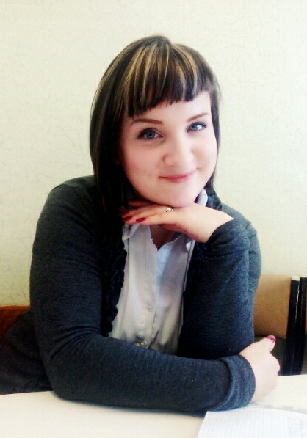
Мастер – класс музыкального руководителя I КК Петровой А. Н.
Муниципальное казенное дошкольное образовательное
учреждение – детский сад №2 «Золотой ключик»
Барабинского района Новосибирской области
по теме:
«Музыкотерапия, как средство благотворного воздействия на здоровье и психику детей»
2022 год

Slide 2
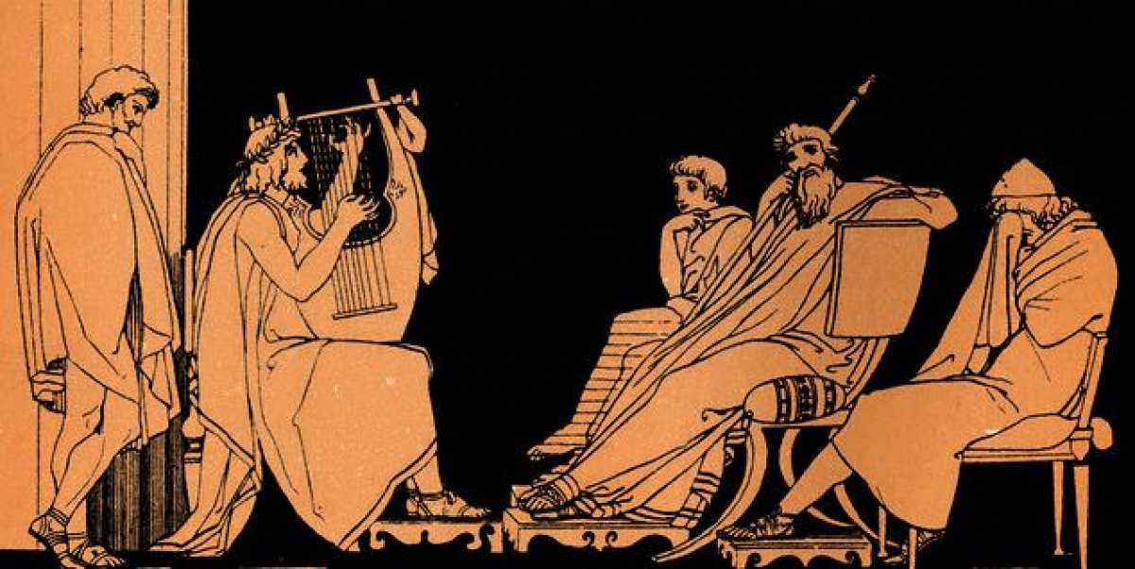
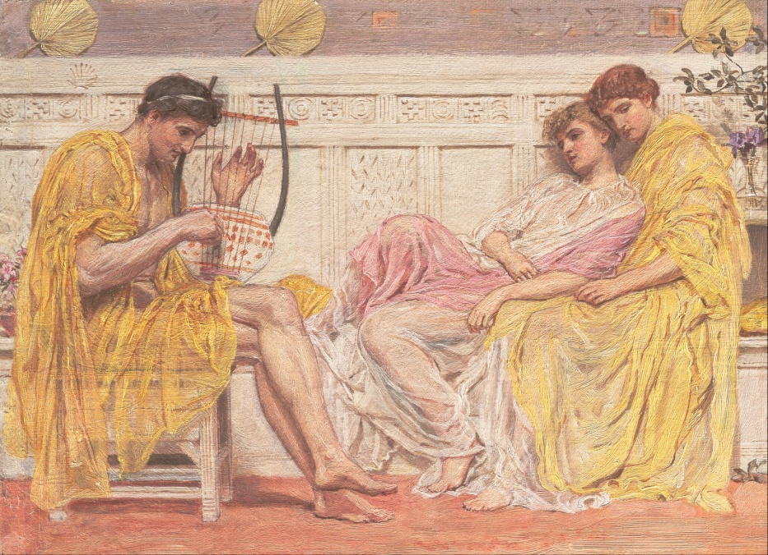
Что же такое музыкотерапия? Как она воздействует на здоровье детей?
Музыка - величайший источник эстетического и духовного наслаждения. О лечебных свойствах музыки было известно еще до нашей эры. О том, что определенные мелодии способны влиять на душевное и физическое состояние человека, хорошо знали в Древней Греции и в Риме.

Slide 3
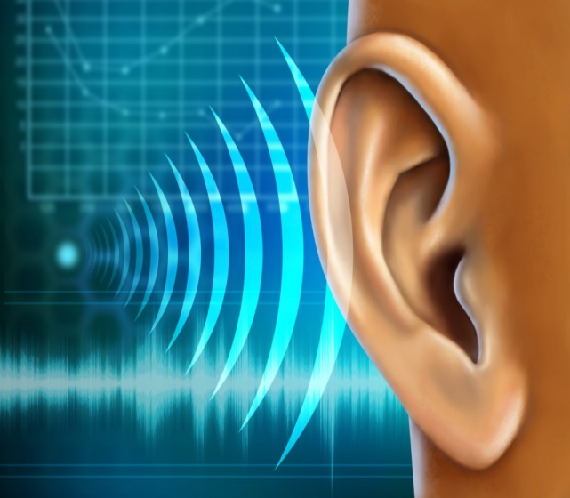
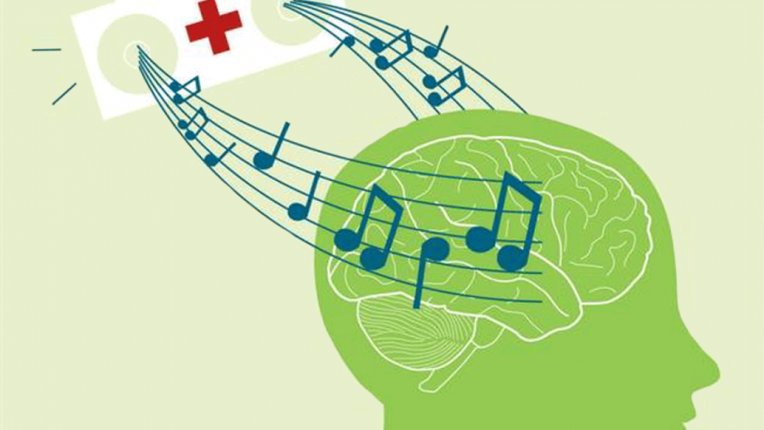
Лечение посредством музыки получило название музыкотерапии. Преимуществом данного вида лечения является комплексное воздействие на организм посредством слухового, биорезонансного, вибротактильного факторов.
Влияние экологии, нарушение родителями здорового образа жизни, стрессовые факторы и многое другое приводит к увеличению заболеваемости, общему ослаблению организма и нервной системы ребёнка.

Slide 4
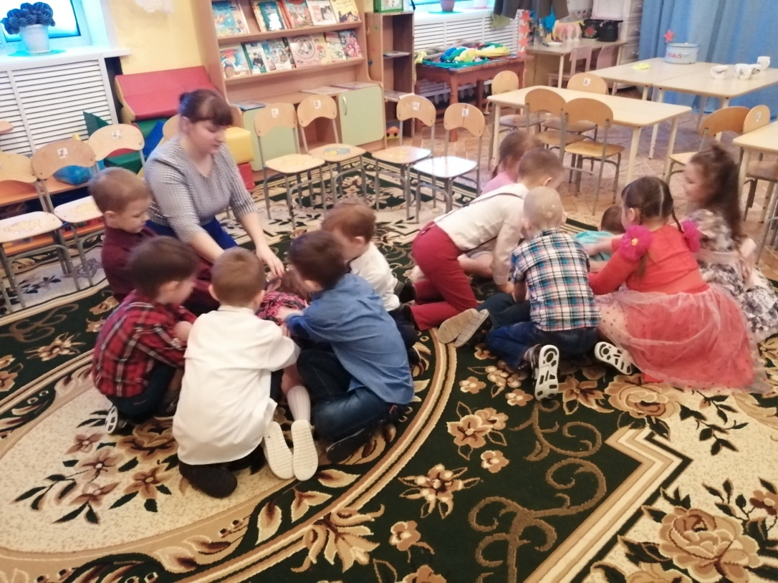
Режимный момент

Slide 5
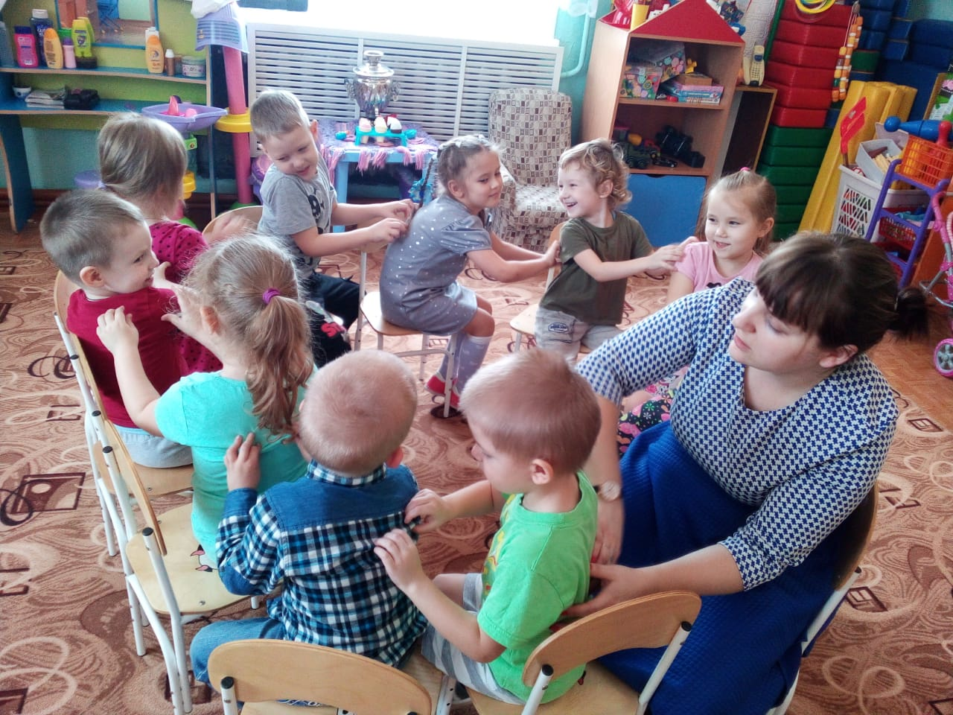
Музыкальные занятия

Slide 6
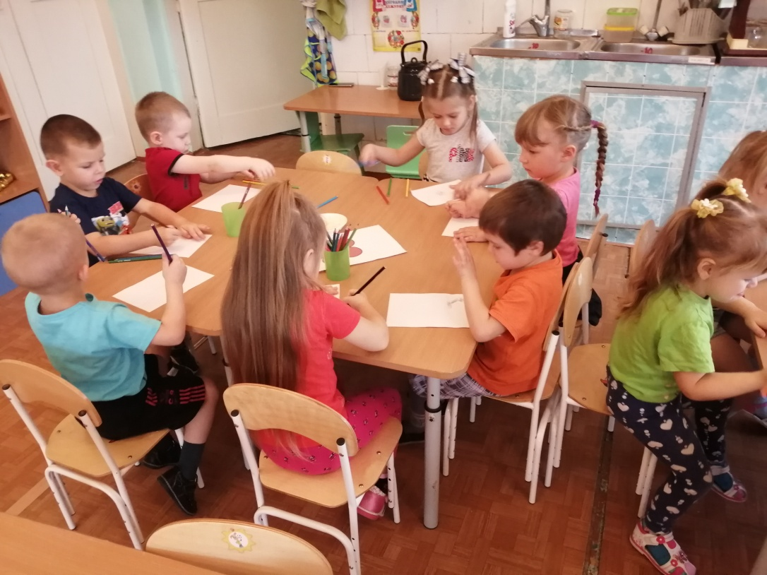
Музыкальные занятия, ИЗО

Slide 7
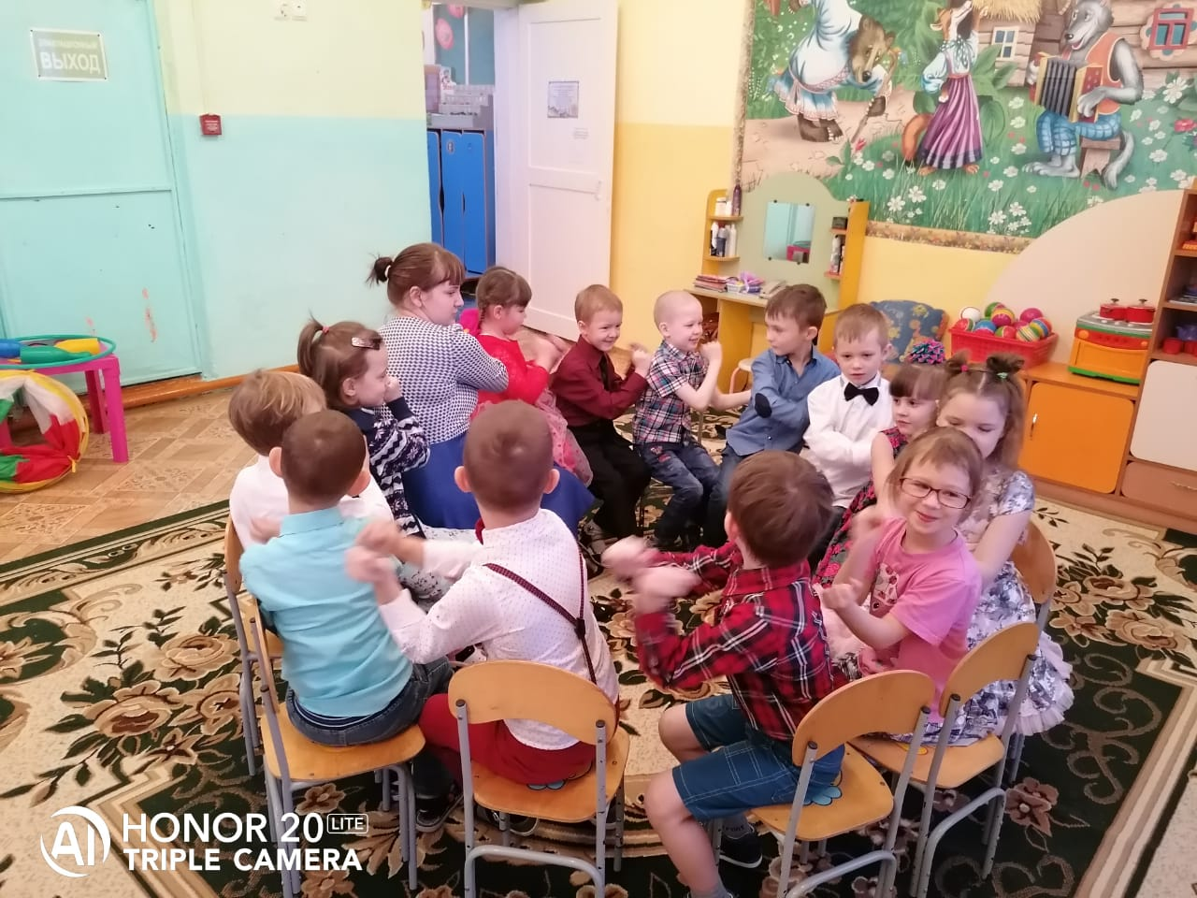
Музыкальные занятия, ИЗО

Slide 8
Физическая культура

Slide 9
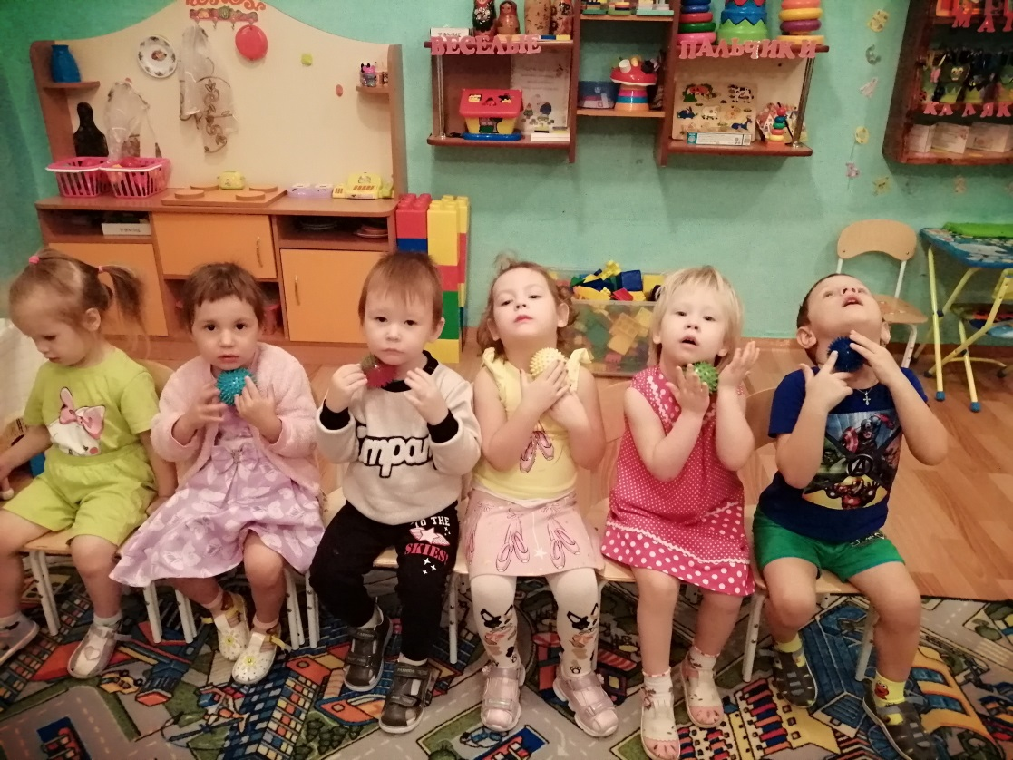
Утренняя гимнастика

Slide 10
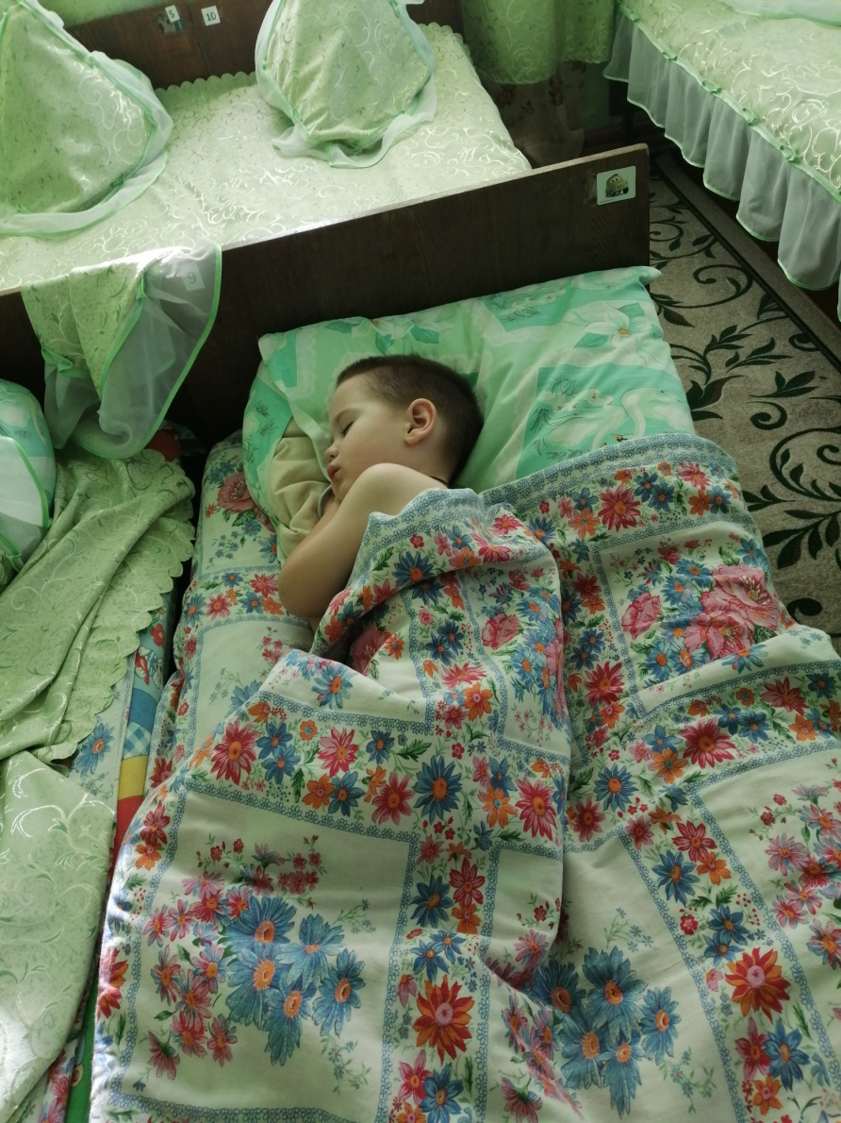
Сон

Slide 11
«Музыка не только фактор облагораживающий,
воспитательный.
Музыка — целитель здоровья»

Slide 12
СПАСИБО ЗА ВНИМАНИЕ!

